Slide 1
LPP路径信息实现方案
xx
2023/11/06

Slide 2

目录
01
接口
02
架构
PART ONE
PART TWO
03
实现
04
堵点
PART THREE
PART FOUR

Slide 3
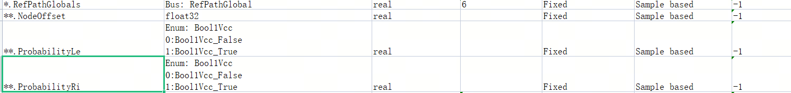
接口
输入：
当前EHR模块的所有输出，包括：map_route_list，map_position， EHR_Bus_NOAInfo, EHR_Bus_LaneConnectivitys, EHR_Bus_Nodes, EHR_Bus_TrafficSigns, EHR_Bus_GeoFences, EHR_Bus_LinkCurvatures, EHR_Bus_LinkSlopes, EHR_Bus_LaneSpeedLimits, EHR_Bus_LinkInfos, EHR_Bus_AllMergePoints, EHR_Bus_LinearObjects, EHR_Bus_FormOfWays, EHR_Bus_SequenceId, EHR_Bus_LaneWidthes
输出：

Slide 4
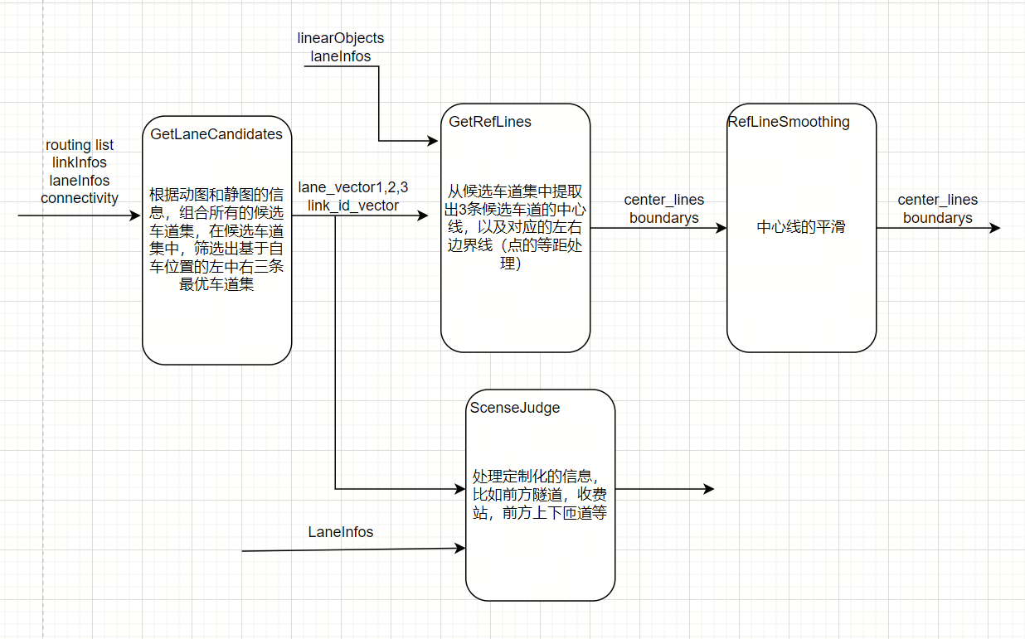
架构

Slide 5
实现
1. 从动态图的map_route_list中提取全局路径沿途的所有的有序的link id；
2. 从动态图的position信息中拿到当前的link id, lane num , path id
3. 根据当前的link id ,lane num，path id 找到当前lane,以及当前lane的左右lane
4. 根据connectivity和map_route_list, 只在全局路径上搜索所有可能lane num的序列，即候选车道集；
link1
link2
link3
link4
link5
link6 ...
3
3
3
4
5
path 1
path 2
2
2
2
3
4
lane num 1
1
1
2
3
1
2
这里候选集的结果会是
3 3 3 4 5
2 2 2 3 4
1 1 1 2 3
1 1 1 2 2 2 2
1 1 1 1 1 1 1
1
2
path 1
2
同时有一条link序列
1 2 3 4 5 7 8
1
link7
1
link8

Slide 6
实现
5. 根据自车当前的lane num在候选车道集中，筛选出左中右三条最优的候选车道；
筛选标准，根据长度（vector长度）和平局曲率（或者heading），筛选出长度最长，曲率最小的
link1
link2
link3
link4
link5
link6 ...
3
3
3
4
5
path 1
2
2
2
3
4
ego
lane num 1
1
1
2
3
1
2
最优候选集的结果会是
左： 3 3 3 4 5
中： 2 2 2 3 4
右： 1 1 1 2 2 2 2 2
1
2
2
1
link7
1
6. 并根据工况将左中右三条车道附上优先级，优先级标准：
1） 长度最优先
2） 自车车道
3) 平均曲率
link8

Slide 7
实现
7. 根据link 序列和候选车道集， 提取每条的lane的lane type，
LaneType_ON_RAMP 和 LaneType_OFF_RAMP即为匝道入口和出口，
记录到达该位置的offset累加值即为距离该位置的距离

Slide 8
THANKS

